Slide 2
Principes fondamentaux d’ArcView
14 janvier 2002

Slide 3
Interface graphique d’ArcView (GUI)
Menus, Boutons, Outils
Types de document
Thèmes actifs versus les thèmes visibles

Slide 4


Menus, Boutons, Outils
Barre de menus : Contient les menus déroulants d’ArcView groupés selon leurs fonctions.
Barre de la fenêtre: Pour sélectionner les fenêtres et les déplacer sur l’écran.
Barre d’outils: Cliquez et l’outil est activé (renfoncé). Utilisez l’outil en sein d’un document afin d’exécuter sa fonction.
Barre de boutons: Contient les boutons de commande d’ArcView. Cliquez une fois afin d’exécuter sa fonction.
N.B. Tenez le pointeur de la souris au-dessus d’un bouton afin d’avoir sa description.
Zoom avant

Slide 5
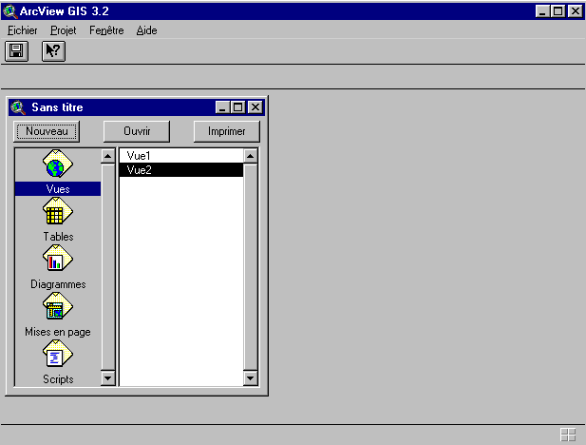
Fenêtre “Projet“ d’ArcView
Le projet est le fichier(.apr) qui organise toutes les données d’ArcView. Celui-ci permet d’exécuter les fonctions.
Cette fenêtre fournit la liste des icônes des 5 principaux documents d’ArcView.
Permet d’ouvrir, d’imprimer ou de créer des documents.
Énumère les documents.
Permet de choisir un type de document à partir des icônes.

Slide 6
Documents d’ ArcView
Vues - Contient les données cartographiques ou les Thèmes.
Tables - Démontre les données des attributs reliées aux données cartographiques.
Diagrammes - Permet de créer des graphiques avec les données.
Mises en page - La préparation du produit final pour fin d’impression. Permet d’intégrer tous les éléments essentiels et plus.
Scripts - Permet la programmation en code Avenue pour manipuler ArcView davantage.

Slide 7
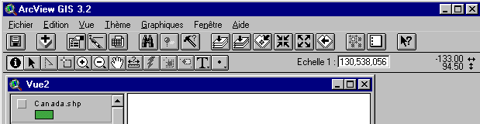
Le Document “Vue”
Document qui permet de visualiser la carte sur
laquelle on travaille.
On peut:
  déplacer et effectuer un zoom avant ou arrière
  créer et éditer des éléments
  faire des requêtes
  et bien plus encore…

Slide 8
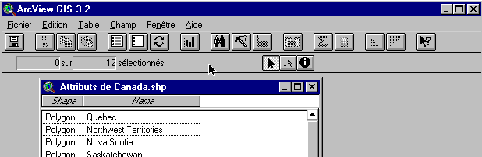
Le Document “Tables”
Contient tous les éléments de contrôle d’un tableur.
Permet de manipuler, éditer ou créer les données des attributs.
On peut:
  joindre des tables
  faire des requêtes
  retirer des statistiques
  et plus encore…

Slide 9
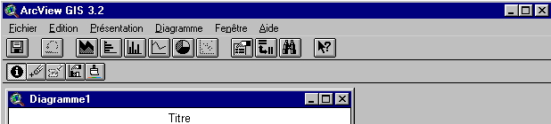
Le Document “Diagramme”
Permet d’illustrer les données du tableur en forme de graphique.
Ces graphiques ont un lien dynamique aux Tables et à la Vue.

Slide 10
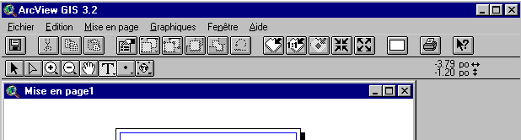
Le Document “Mise en page”
Rassemble les éléments du projet pour fins d’impression.
On peut:
  y insérer des cadres pour la vue, les tables et les diagrammes
  y ajouter un échelle et une rose des vents

Slide 11
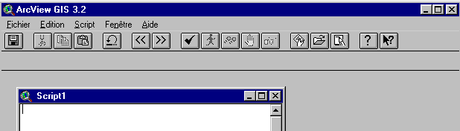
Le Document “Scripts”
Pour la programmation en code Avenue afin de manipuler davantage ArcView.
Certaines fonctions d’ArcView sont accessibles par l’entremise de scripts.
Surtout pour les utilisateurs plus avancés.

Slide 12
ArcView - Le SIG “Actif”
Le Document “Actif” :
  est la fenêtre du document dans laquelle on travaille (Vue, Table…)
  Les menus, boutons et outils vont changer avec chaque document.
On rend un document “actif” en:
  Cliquant une fois sur la fenêtre du document.
  Choisissant le nom du document du menu “fenêtre”.

Slide 13
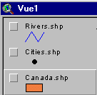
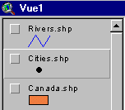


ArcView - Le SIG “Actif”
Le Thème“Actif” :
  Ne pas confondre avec “Visible”
  Avant de travailler avec un thème, il doit être “Actif”.
  Certains outils ne fonctionnent qu’avec des thèmes“Actif” (ex... Identifier ).
Actif
Non actif
Visible
Non Visible

Slide 14
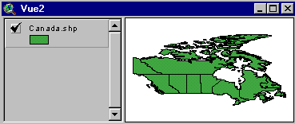
Régler les thèmes
Réglage du statut “Visible” ou “Actif”:
  Pour rendre un thème “Visible”, cliquez une fois sur le sélecteur de visibilité
  Pour “activer” un thème, cliquez une fois sur le nom du thème
Sélecteur de visibilité
Barre de la fenêtre
Nom du thème
La vue (carte)
Table des matières

Slide 15
Fonctions d’ArcView
Manipulation de données
Analyse de données
Présentation de données
Programmation d’ArcView

Slide 16
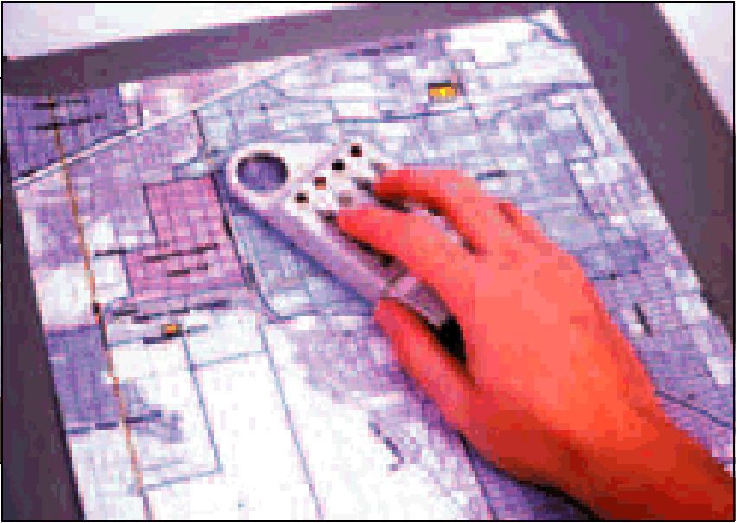
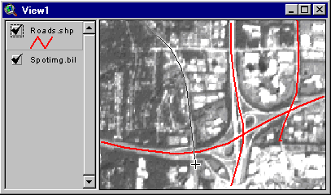
Création des données
Tables numérisantes (transfert du papier au numérique)
Numérisation à l’écran
Création de données à partir:
  de photographies aériennes, d’images satellitaires

Slide 17
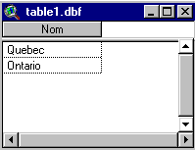
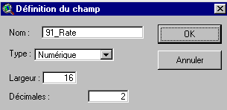
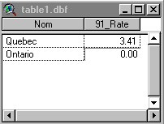
Édition des données
Chaque phénomène géographique est relié à une base de données.
L’information peut être ajoutée, retirée, modifiée, etc..

Slide 18
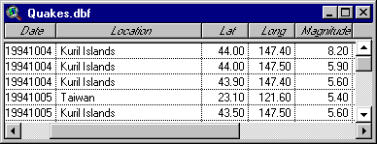
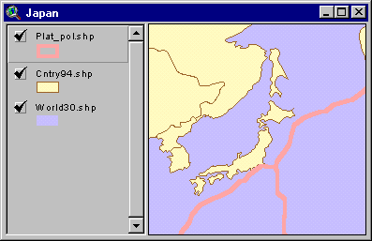
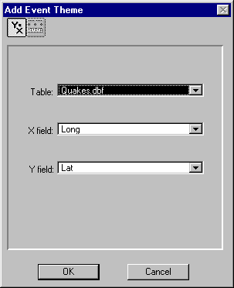
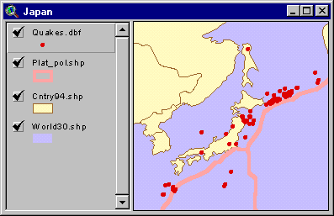
Intégration cartographique
Un tableur peut contenir de l’information sur la position géographique d’un phénomène.

Slide 19
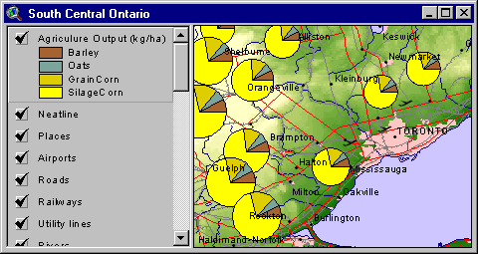
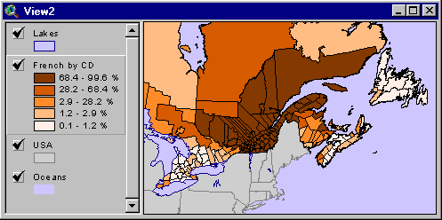
Cartes thématiques
ArcView permet la création de cartes thématiques
Couleurs graduées
Symbolisation par graphique

Slide 20
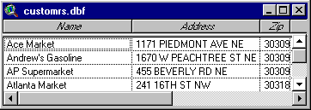
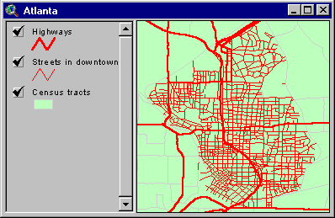
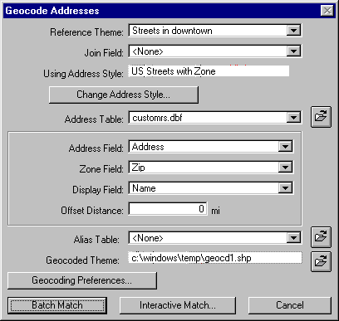
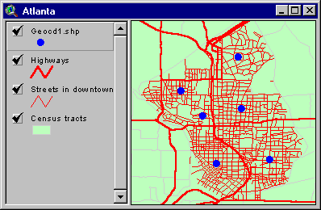
Géocodage
Relie une adresse à un réseau routier

Slide 21
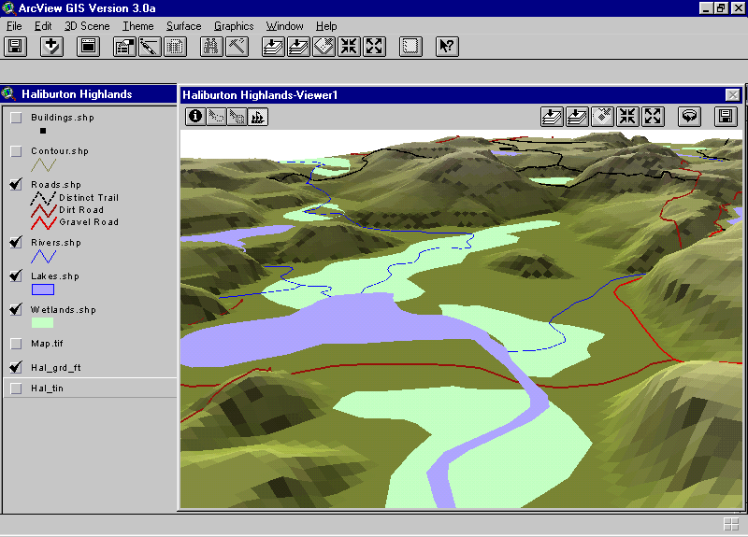
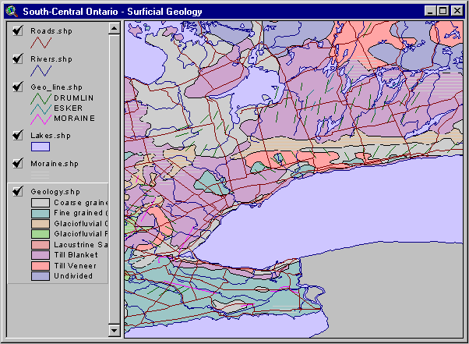
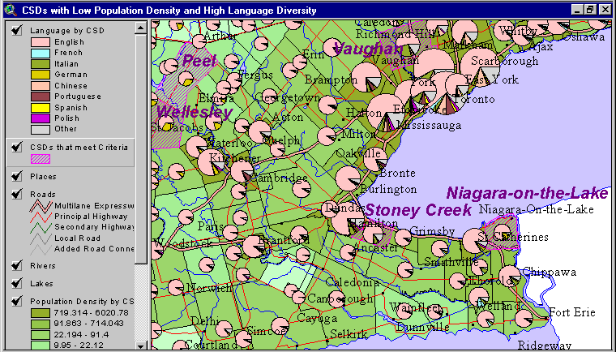
L’analyse des données
Une variété innombrable de méthodes analytiques

Slide 22
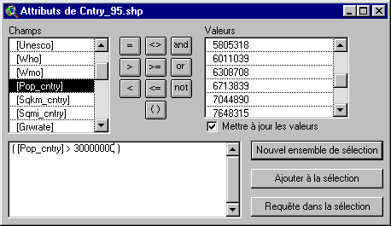
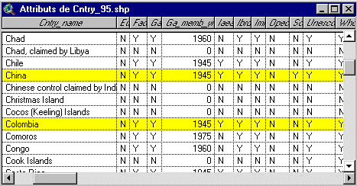
Requête logique
ArcView peut poser des questions à la table
  Combien de pays ont une population de plus de 30 millions en l’an 2000?

Slide 23
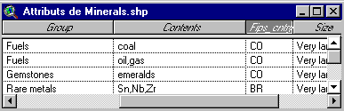
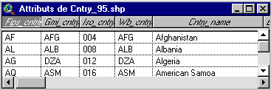
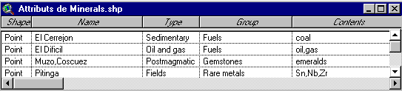
Rejoindre des tables
Permet de joindre des données externes au SIG
Doit y avoir un champ commun. (80%)

Slide 24
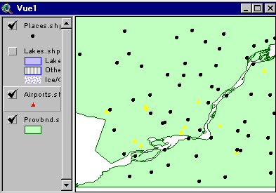
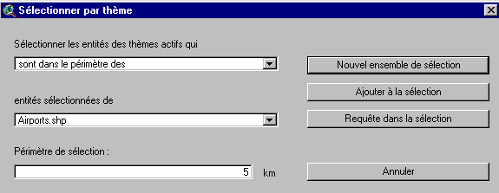
Requête géographique
ArcView pose des questions au sujet de la localisation géographique.
  Combien de clients vivent à 500 mètres de la route?

Slide 25
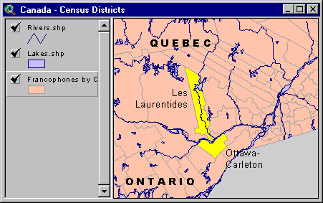
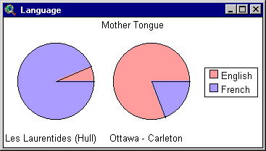
Graphiques
Les tables permettent de créer des graphiques.
Graphique circulaire
Langues maternelles
Anglais
Français

Slide 26
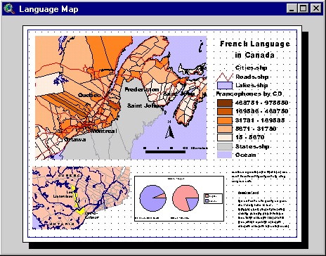
Production finale
Mise en page
Vue (carte)
Légende
Rose des vents
Texte
Échelle
Graphique

Slide 27
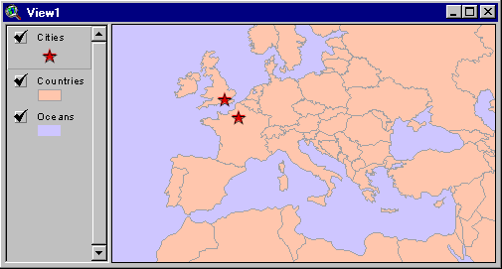
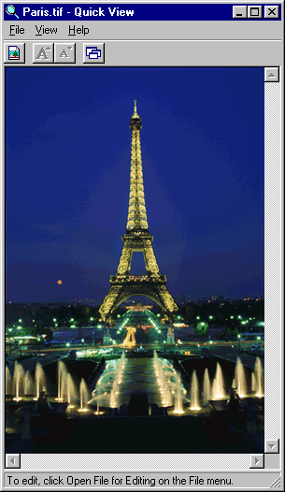
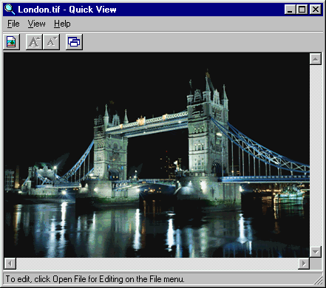
Lien multimédia
Les objets sur la carte peuvent être reliés à des images, à des textes, à l’Internet, etc.

Slide 28

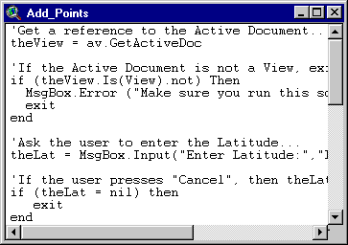
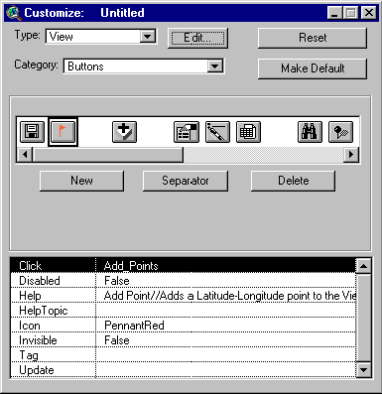
Logiciel sur mesure
Avenue™
  Programmation à objets orientés

